Slide 1
LUMEA ANIMALELOR DOMESTICE
PROIECT DIDACTIC
Prof. Purtan Ramona-Anamaria

Slide 2
GHICITOARE -
Am să vă spun două ghicitori:
Ghicitoarea 1:
Stă în lanț, doarme în cușcă,
Doar pe hoț îl mușcă și vestește pe oricine Vine-n vizită la mine.
Ham, ham, ham, Ce nume am?
(Câinele)
Ghicitoarea 2:
Are coadă, are gheare,
Merge în patru picioare
Și când nu-i acasă,
Joacă șoarecii pe masă.
Ghici, ghicitoarea mea!
(Pisica)

Slide 3
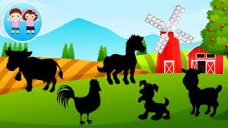
Știu că voi iubiți mult animalele și fiecare dintre voi aveți câte un animal acasă Care este animalul vostru preferat și cine îl îngrijește?

Slide 4
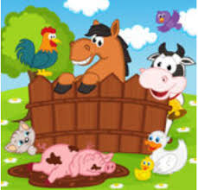
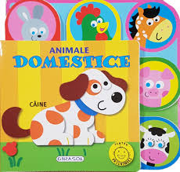
LUMEA ANIMALELOR
DOMESTICE
Azi vom vorbi despre animalele domestice, viața lor la fermă și puii lor.
Urmărim un desen audio-video intitulat, La Fermă
https://youtu.be/-89NcVCE8Sk

Slide 5
https://youtu.be/-89NcVCE8Sk

Slide 6
ANIMALELE DOMESTICE
Descrieți fiecare animal: culoarea, cu ce este acoperit:păr, blană, piele
Cum se numesc puii lor
Care animale domestice le mai cunoaștem și nu sunt la ferma noastră din imagine? Calul, Vaca, Iepurele, Cocoșul...
FISA NR. 1
Uniți fiecare animal cu hrana lui preferată
FIȘA NR. 2

Slide 7
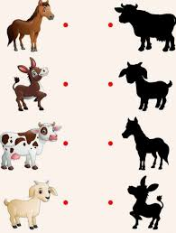
JOC ONOMATOPEE GHICESTE ANIMALUL

Slide 8
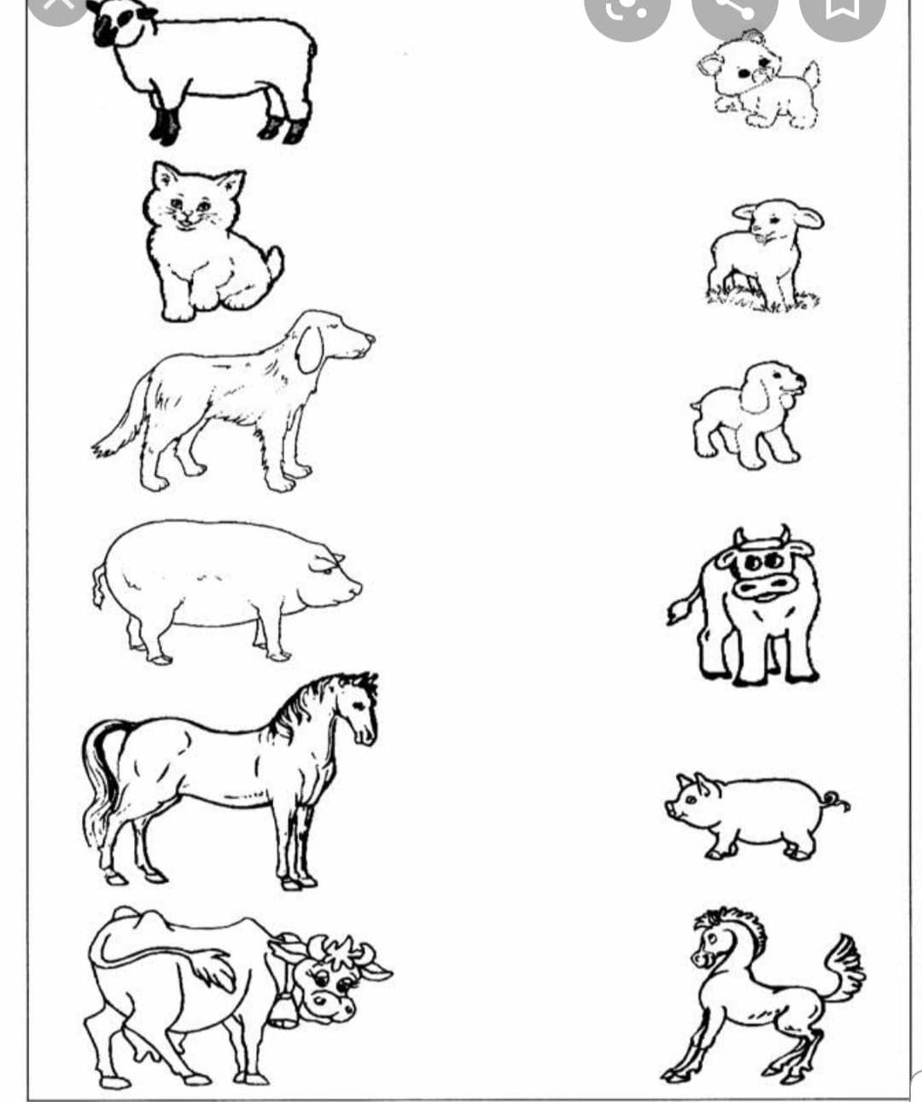
FIȘA NR.3
https://wordwall.net/ro/resource/9381985/animalele-cine-este-mama-mea
JOC ONLINE
Urmărim fișa cu animalele și puii care s-au pierdut de mama lor. Numiți puii animalelor și
uniți printr-o linie
fiecare pui cu mămica lui.

Slide 9
FIȘA NR.4
Umbra animalelor domestice
Găsiți umbra animalelor de la fermă. Uniți printr-o linie animalul cu umbra lui.

Slide 10
Încheierea activității
Bravo!!! Copii!
Cunoașteți animalele domestice

